Slide 1



Чому саме
Природничо-географічний факультет?

Slide 2





Фінансові фішки і підтримка
Бюджетні місця
Високі стипендії
Вартість навчання на комерційній формі
Майже всі студенти навчаються на бюджетній формі (безкоштовно) і мають право отримувати стипендіальне забезпечення
Наші стипендії
Мінімальна
Підвищена
Місячна плата за навчання
2550 грн
3711 грн
Денна форма
Заочна форма
Стипендії на інших спеціальностях
1890 грн
1190 грн
Мінімальна
Підвищена
2000 грн
2910 грн
*Інформація станом на 1 вересня 2023 року

Slide 3
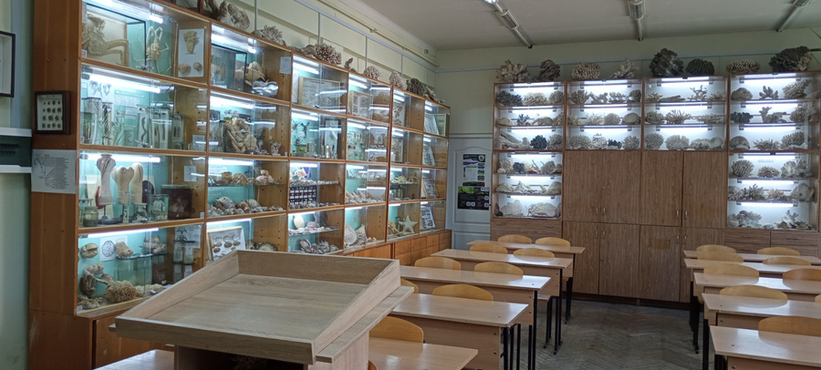
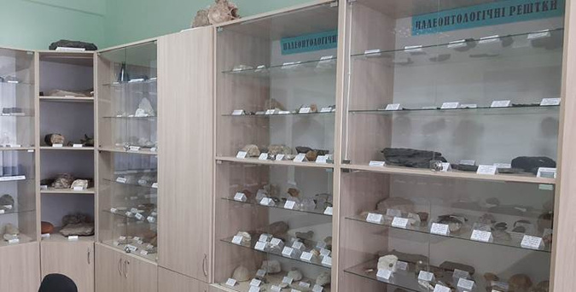
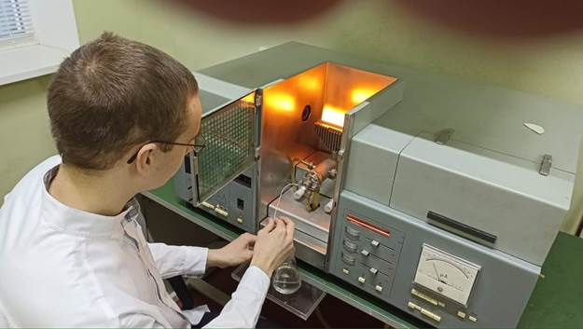
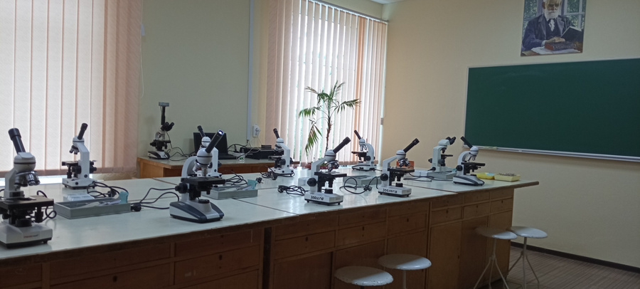
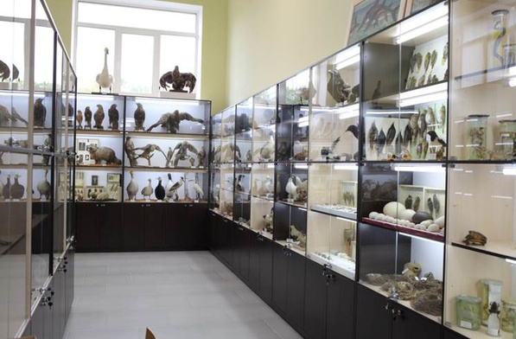
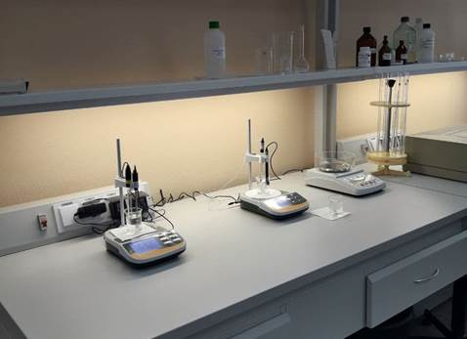
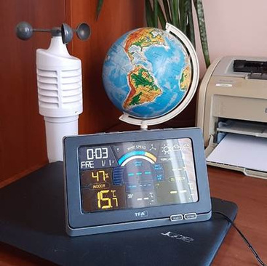
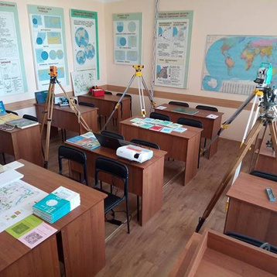
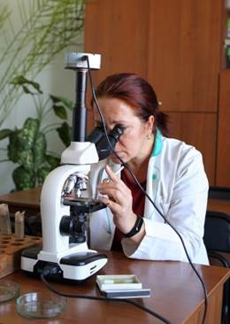
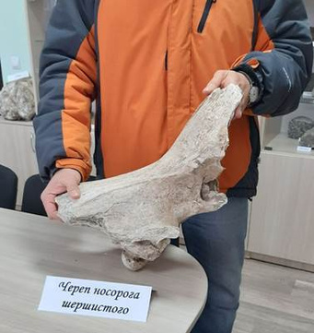
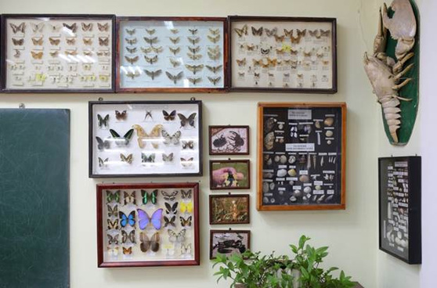
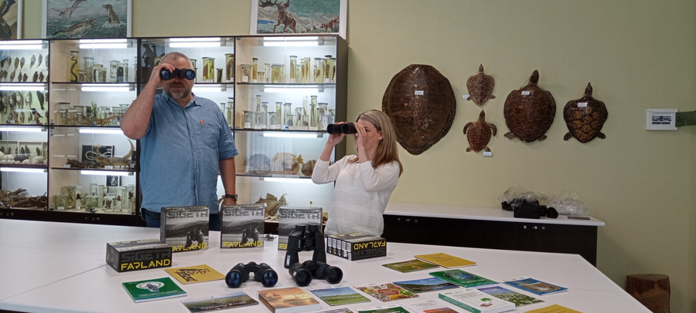
Наші аудиторії й лабораторії

Slide 4
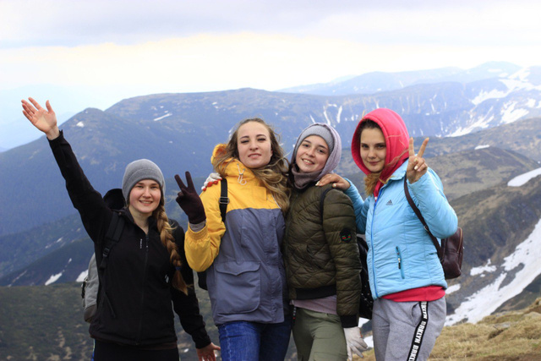
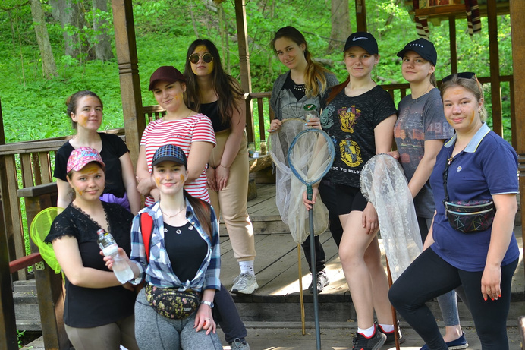
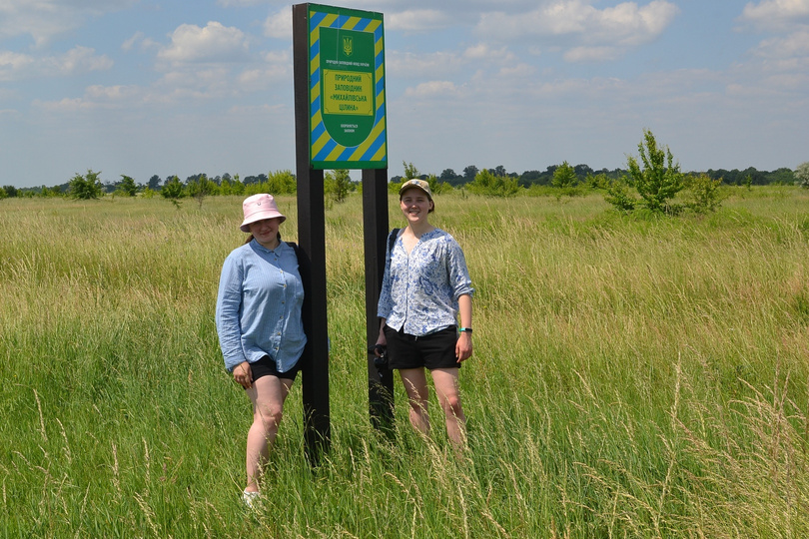
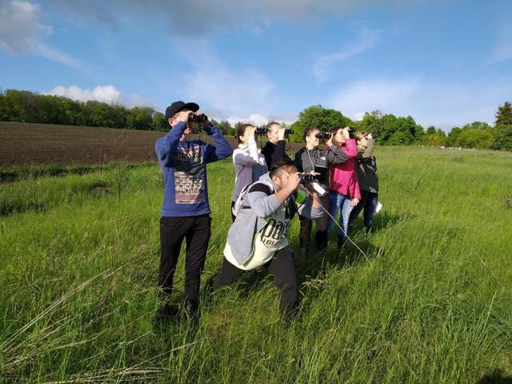
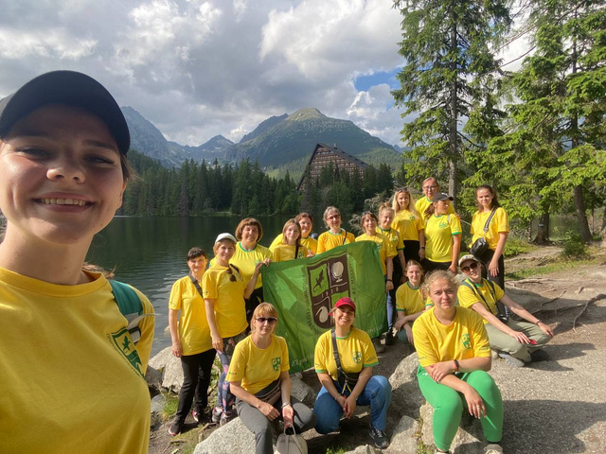
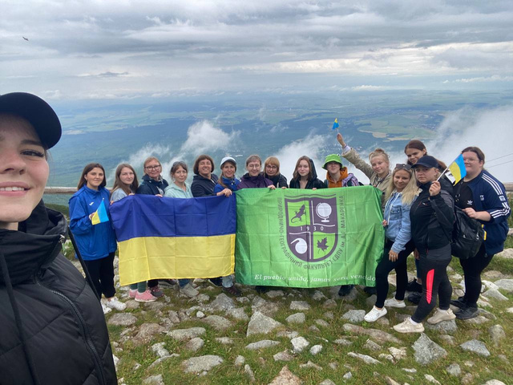
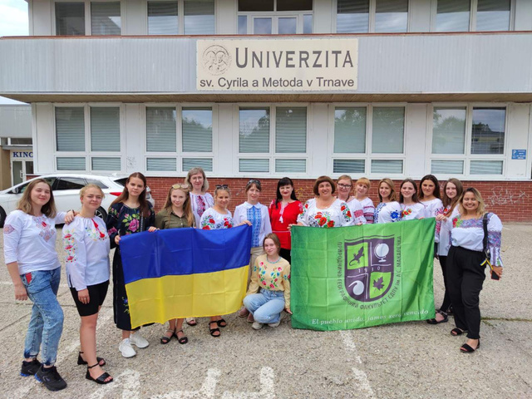
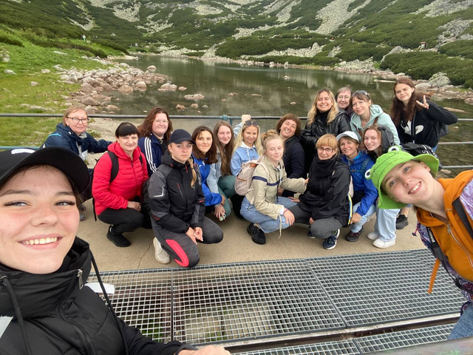
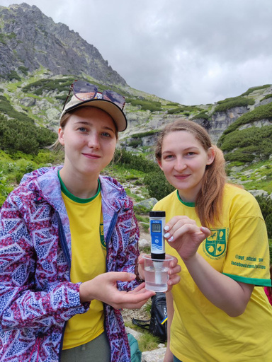
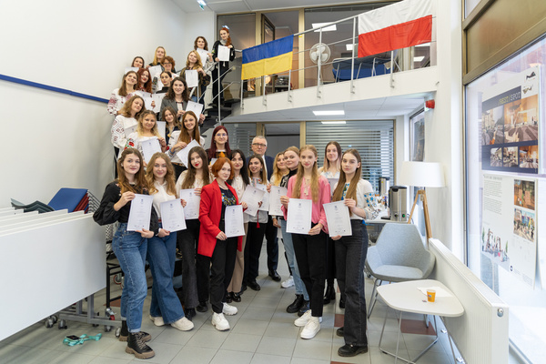
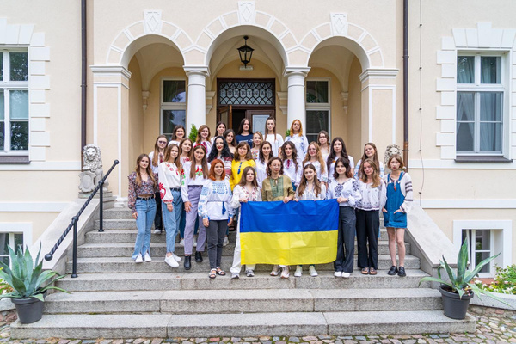
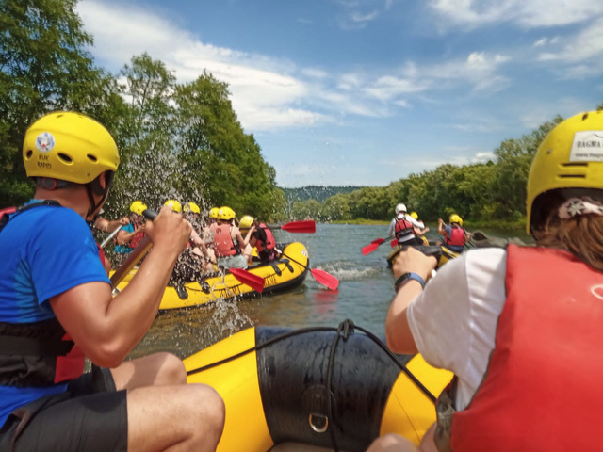
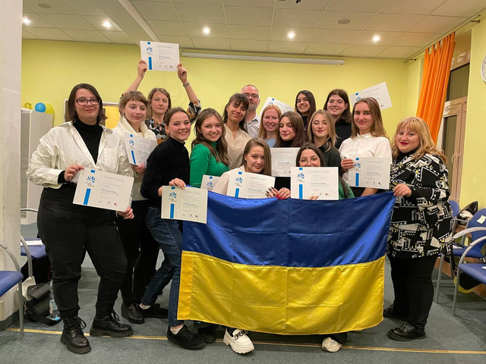
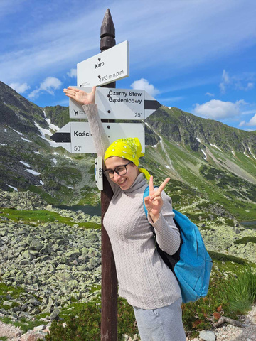
Студенти навчаються не лише в Україні й за кордоном

Slide 5
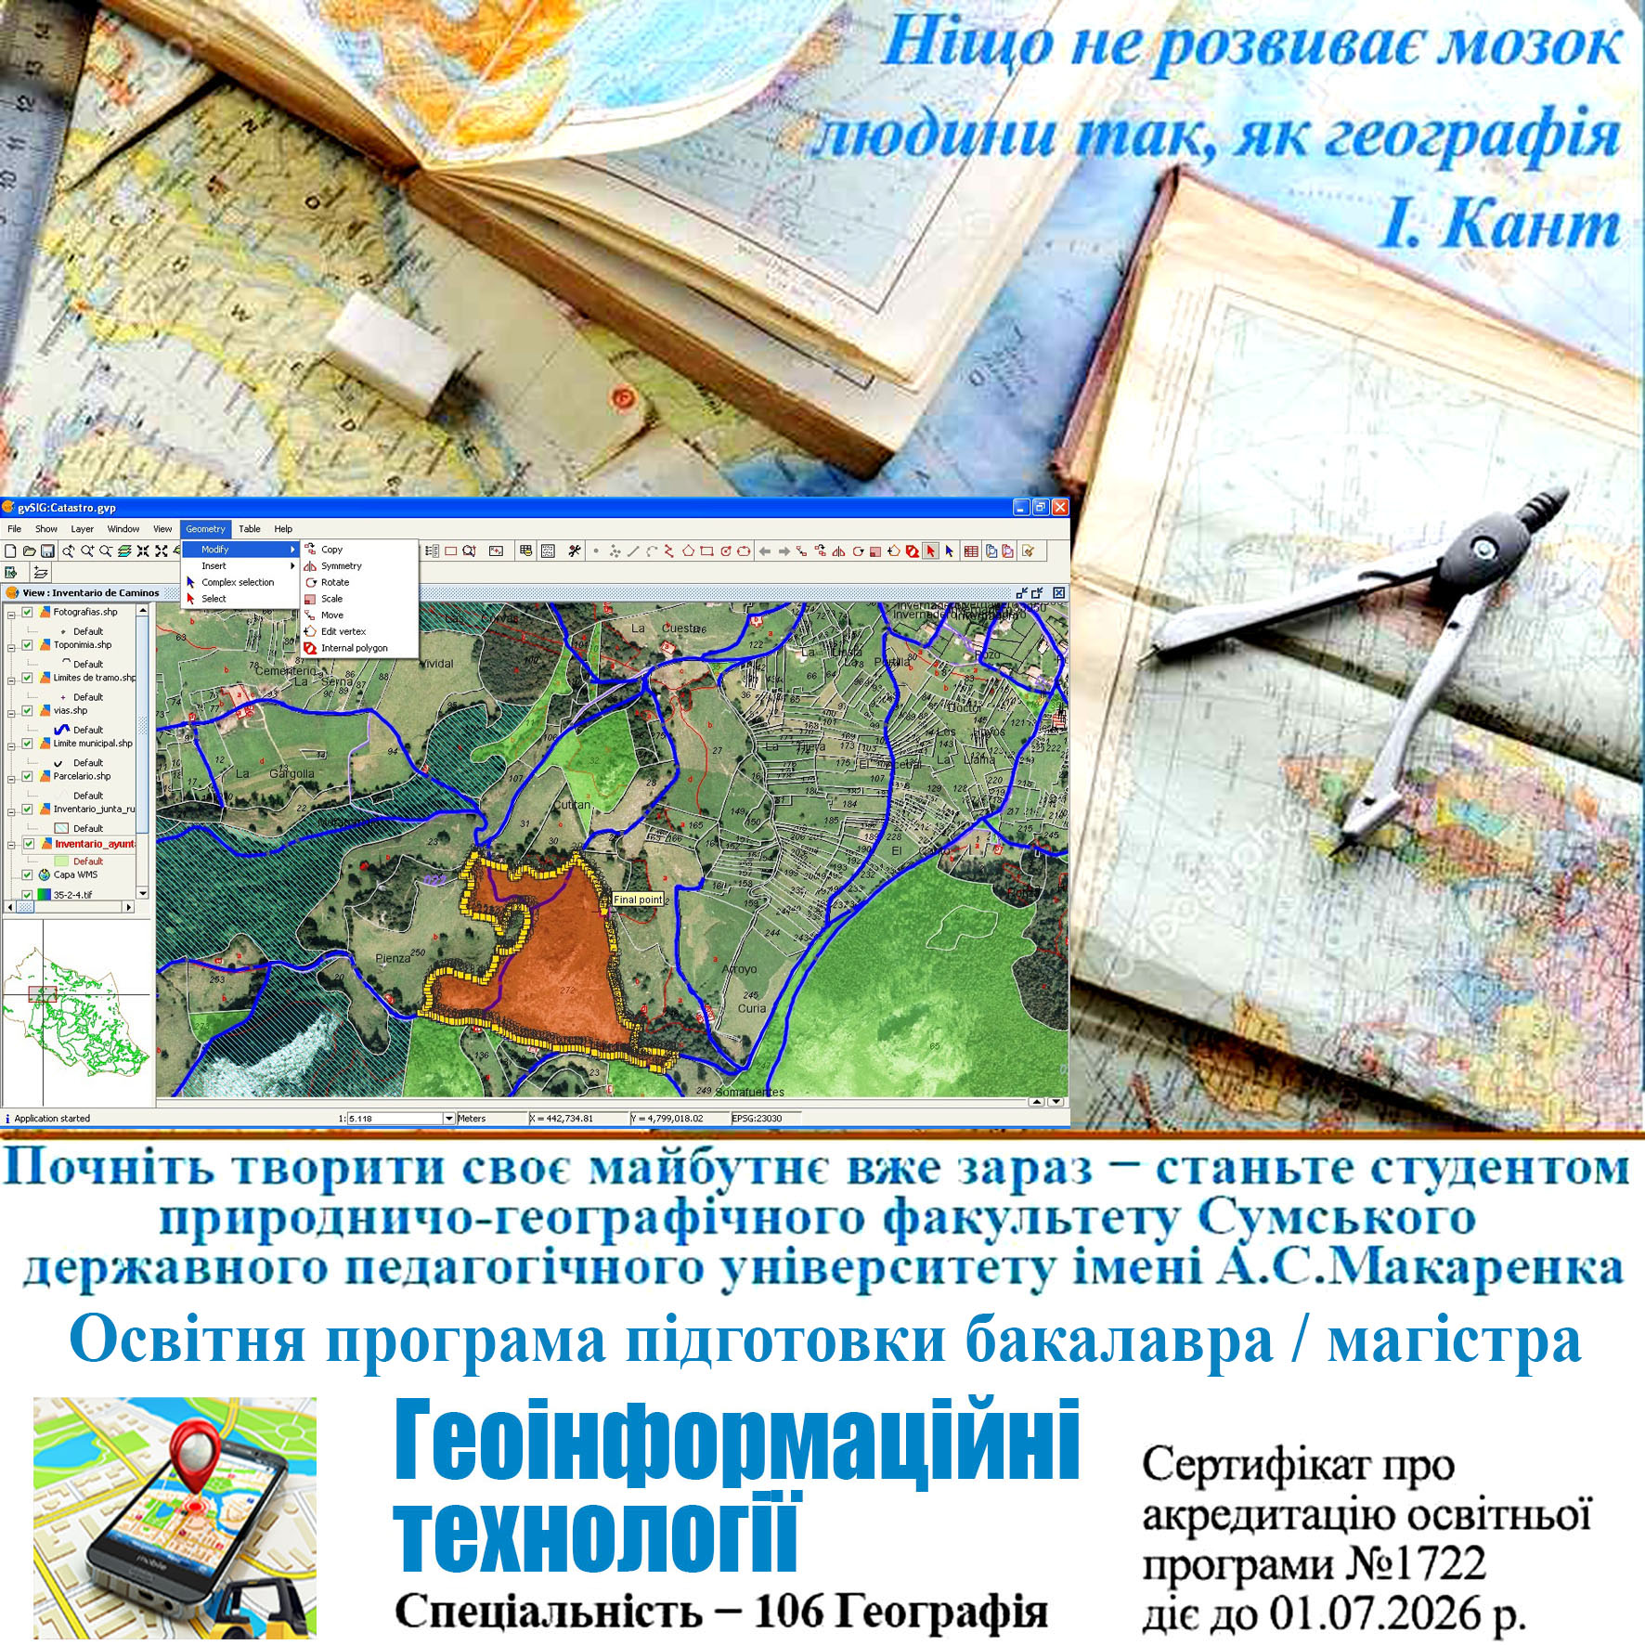

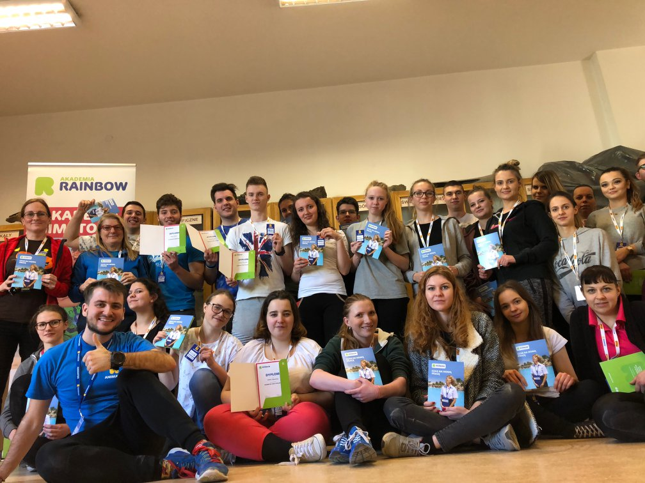
ГЕОГРАФІЯ
СПІЛЬНИЙ ДИПЛОМ

Slide 6
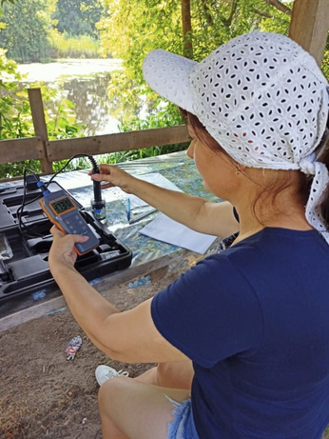
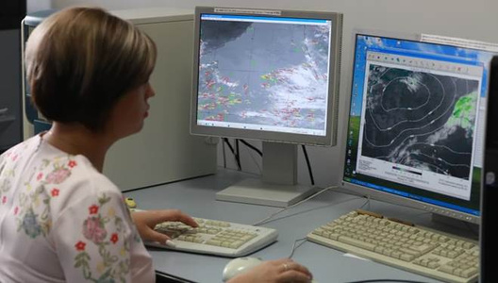
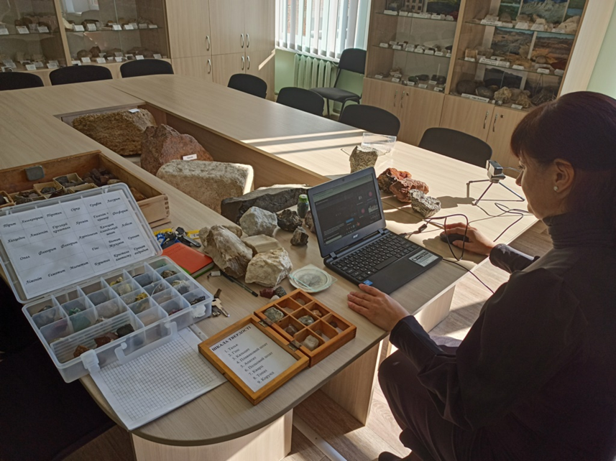

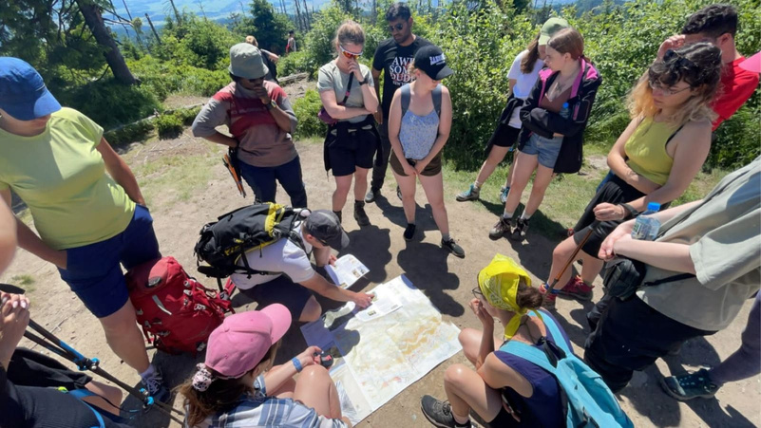
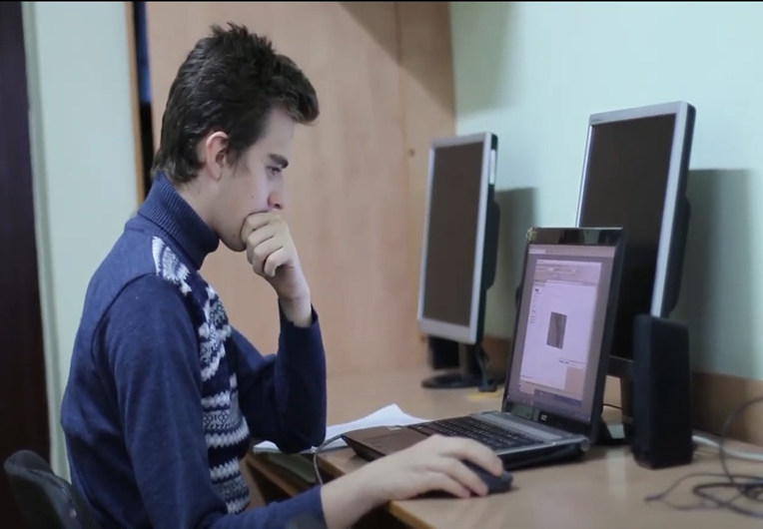
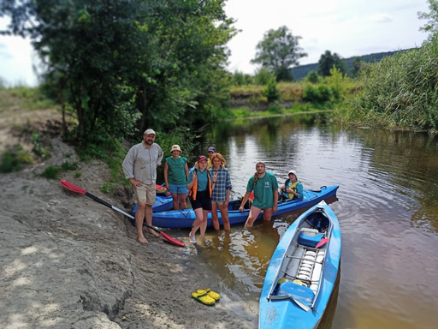
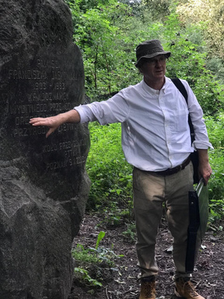
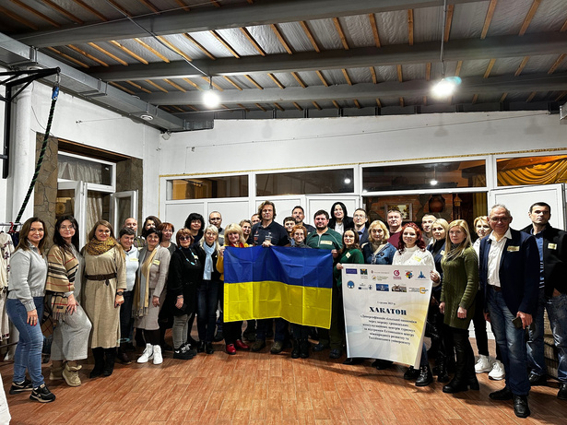
Працевлаштування
106 Географія
Географія. Геоінформаційні технології
  Географічні, гідрометеорологічні установи
  Заповідники, національні природні парки та інші природоохоронні установи
  Науково-дослідні інститути
  Картографо-геодезичні установи
  Земельно-кадастрові підприємства
  Туристична та краєзнавча сфера
  Органи державної влади та місцевого самоврядування
  Логістичні фірми та авіакомпанії
  Кваліфікація: Географ, фахівець у галузі геоінформаційних технологій

Slide 7


ГЕОГРАФІЯ, БІОЛОГІЯ ТА ЗДОРОВ’Я ЛЮДИНИ
ГЕОГРАФІЯ. АНГЛІЙСЬКА МОВА

Slide 8
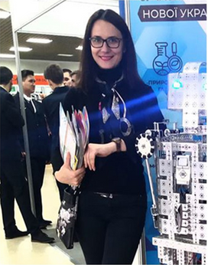
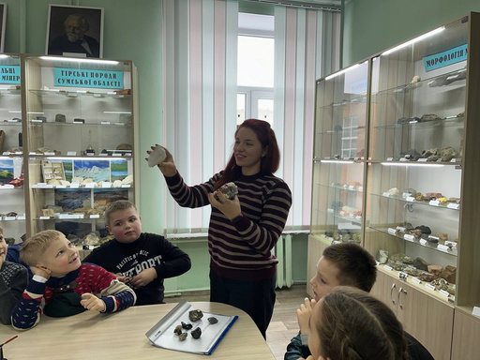
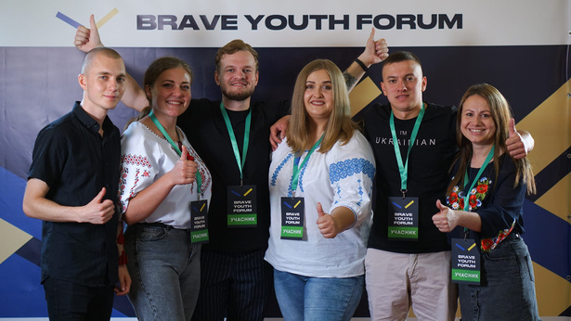
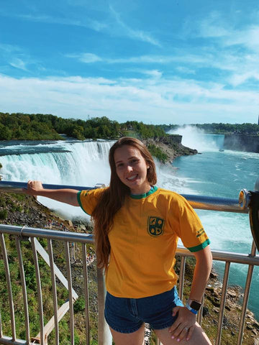
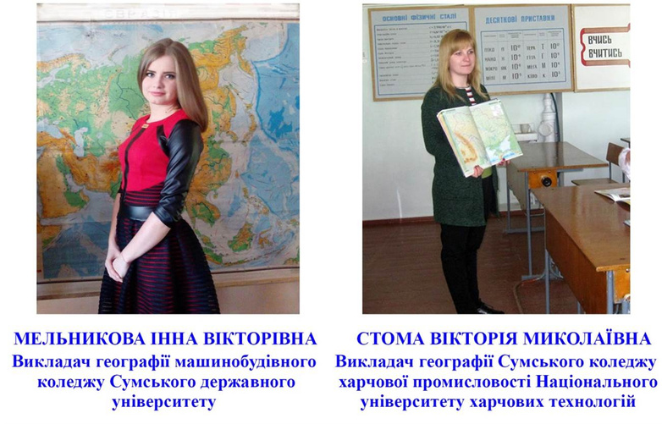
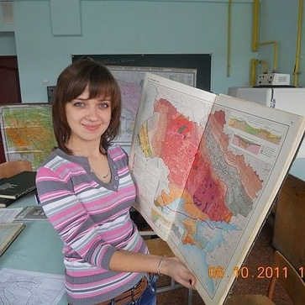
Працевлаштування
014 Середня освіта (Географія)
Географія. Англійська мова
Географія.
Біологія та здоров’я людини
  Викладач у ЗВО
  Керівник навчального закладу
  Вихователь-методист
  Педагог-організатор
  Репетитор, тьютор, коуч
  Науковий співробітник у галузі освіти
  Керівник гуртка
  Вчитель інтегрованих курсів природничої та соціальної і здоров'язбережувальної / іншомовної освітніх галузей.
  Кваліфікація:
  Вчитель географії / біології / основ здоров’я у ЗЗСО
  Вчитель географії / англійської мови у ЗЗСО

Slide 9


Всеукраїнська
олімпіада з географії!
Шановні друзі!
Якщо ви цікавитеся географією, пропонуємо вам взяти участь у Всеукраїнські олімпіаді з географії.
Олімпіада проводиться у два тури.
1-й (дистанційний) тур - з 12 лютого 2024 року до 31 березня 2024 року.
Для участі запрошуємо здобувачів освіти 10-11 класів закладів загальної середньої,
позашкільної, передвищої (фахової), професійно-технічної освіти. Учасникам, які допускаються до участі у 2-му турі, буде надіслано повідомлення на вказану, під час
виконання завдань І туру, електронну адресу. Запрошуємо виконати завдання І туру за наступними посиланнями:
З географії – https://forms.gle/P3bDwUNdaUyyZrqA7
За результатами ІІ туру Олімпіади Ви зможете отримати сертифікати І,ІІ,ІІІ ступеню.
Бажаємо успіхів!

Slide 10


https://pgf.sspu.edu.ua/nauka/konferentsii-konkurs

Slide 11
Прагнеш мати актуальну професію – здобувай освіту на ПГФ!
Контактна особа – к.г.н., зав. кафедри загальної та регіональної географії Олеся Корнус тел. +380661410549

Slide 12



ЗАПРОШУЄМО НА НАВЧАННЯ!
м. Суми, вул. Роменська, 87
e-mail: geograph@sspu.edu.ua;
Офіційна сторінка кафедри
загальної та регіональної географії
https://pgf.sspu.edu.ua/kafedra-zahalnoi-ta-rehionalnoi-heohrafii
https://www.facebook.com/kzrgeography
https://t.me/geograph_sumy
https://www.instagram.com/kzrgeography
f

